Slide 1
Объект String Объект Date Объект Math

Slide 2
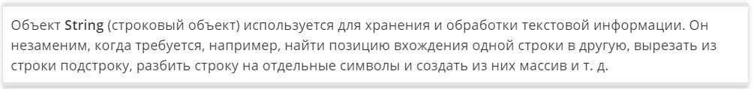
Объект String
Создание строкового объекта
Создание конструктора String создается объект, в который «упакована» текстовая строка. Для создания строкового объекта используется выражение следующего вида
Однако можно создать строковый объект и с помощью строковых литералов:

Slide 3
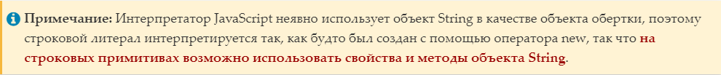
var strLit = "Строковой литерал"; var strObj = new String("Объект String"); alert( typeof strLit ); // string alert( typeof strObj ); // object

Slide 4
Свойства String
Свойство length – длина или количество символов (включая пробелы) в строке.
В следующем примере приведены три различных способа использования свойства length строкового объекта:
mystring = "Горит лампада на окошке"; alert( mystring.length ); // значение равно 23 alert( "Горит лампада на окошке".length ); // значение равно 23 function myFunc(){return "javascript"}; /* функция, возвращающая строку "abcde" */ alert( myFunc().length ); //значение равно 10
Свойство prototype (прототип) позволяет добавлять свойства и методы ко всем создаваемым строковым объектам. Данное свойство используется интерпретатором, когда функция используется как конструктор при создании нового объекта. Любой объект, созданный с помощью конструктора, наследует все свойства объекта, на который ссылается свойство prototype.
function lastChar(){ // функция для нового метода return this.charAt(this.length - 1); } String.prototype.last = lastChar; // Добавление нового метода last к прототипу var myString = new String("Горит лампада на окошке"); document.write(myString.last()); // е

Slide 5
Свойства String
Метод | Описание
charAt() | Возвращает символ находящийся на указанной позиции в строке.
charCodeAt() | Возвращает Юникод символа на указанной позиции в строке.
concat() | Объединяет две и более строки и возвращает результат.
fromCharCode() | Преобразует Юникод в символ.
indexOf() | Возвращает позицию первого найденного совпадения выражения в методе со строкой текста.
lastIndexOf() | Возвращает позицию последнего найденного совпадения выражения в методе со строкой текста.
match() | Ищет совпадение между регулярным выражением переданным в методе и строкой текста и возвращает найденное совпадение (если оно имеется).
replace() | Ищет совпадение между регулярным выражением и строкой текста и заменяет найденное совпадение (если оно имеется) новой строкой.
search() | Ищет совпадение между регулярным выражением и строкой текста и возвращает позицию найденного совпадения (если оно имеется).
slice() | Извлекает часть существующей строки и возвращает новую строку.
split() | Разделяет строку на массив подстрок.
substr() | Извлекает указанное количество символов из строки начиная с указанного места.
substring() | Извлекает символы из строки между указанными координатами.
toLowerCase() | Делает все символы строки строчными.
toUpperCase() | Делает все символы строки заглавными.
valueOf() | Возвращает содержимое объекта Строка.

Slide 6
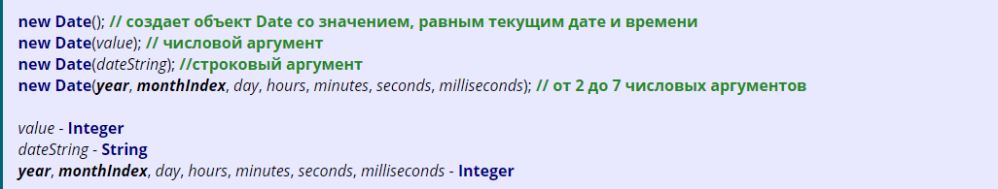
Объект Date
Создаёт экземпляр объекта Date, представляющего собой момент времени. Обьект Дата содержит число милисекунд прошедших с 1 января 1970 г. UTC

Slide 7
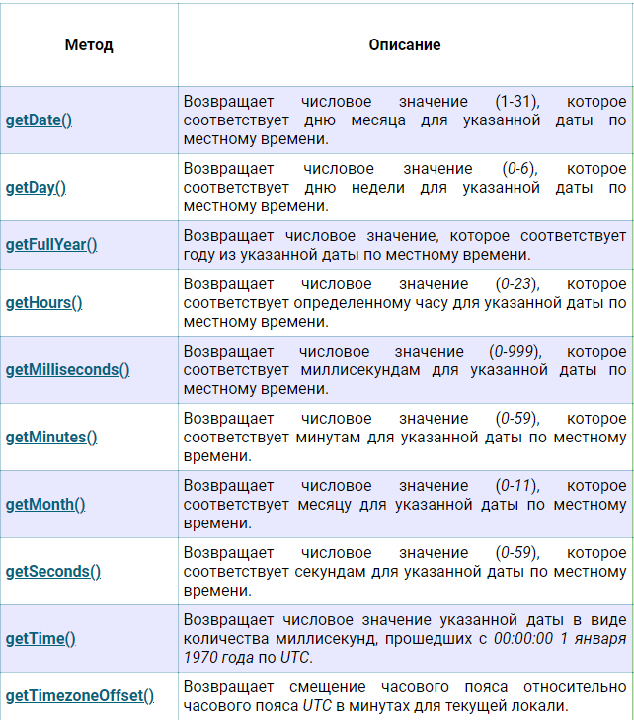
https://basicweb.ru/javascript/js_date.php

Slide 8
Объект math
Объект Math является встроенным объектом, хранящим в своих свойствах и методах различные математические константы и функции.
Основные свойства объекта Math
Math.E – константа e;
Math.LN2 – Натуральный логарифм 2;
Math.LOG2E – Натуральный логарифм числа e по основанию 2;
Math.LOG10E - Натуральный логарифм числа e по основанию 10;
Math.PI – константа π;
Math.SQRT1_2 – корень квадратный из ½;
Math.SQRT2 – корень квадратный из 2.
Math.LN10 – Натуральный логарифм 10;

Slide 9
Основные методы объекта Math
Модуль числа: Math.abs(параметр);
Преобразование дробных чисел в целые:
Math.ceil(параметр) – округление в большую сторону;
Math.floor(параметр) – округление в меньшую сторону;
Math.round(параметр) – математическое округление, т.е. когда дробная часть числа больше или равна 0.5, то оно округляется в большую сторону, а иначе в меньшую сторону;
Math.trunc(параметр) – отбрасывает дробную часть числа.
Вычисление e^{x}: Math.exp(параметр);
Вычисление натурального логарифма числа, указанного в качестве параметра: Math.log(параметр);
Вычисление x^{y}: Math.pow(x,y);
Вычисление корня квадратного из числа: Math.sqrt(параметр);
Определение знака числа: Math.sign(параметр);
Генерация случайного числа от 0 до 1: Math.random();
Возвращения максимального значения из чисел, указанных в качестве параметров: Math.max(параметр_1,параметр_2,...)
Возвращения минимального значения из чисел, указанных в качестве параметров: Math.min(параметр_1,параметр_2,...)
Тригонометрические функции: Math.sin(параметр), Math.cos(параметр), Math.tan(параметр), Math.asin(параметр), Math.acos(параметр), Math.atan(параметр);

